Slide 1
LATVIJAS AUGĻKOPJU ASOCIĀCIJA
Bulduri 2020.

Slide 2
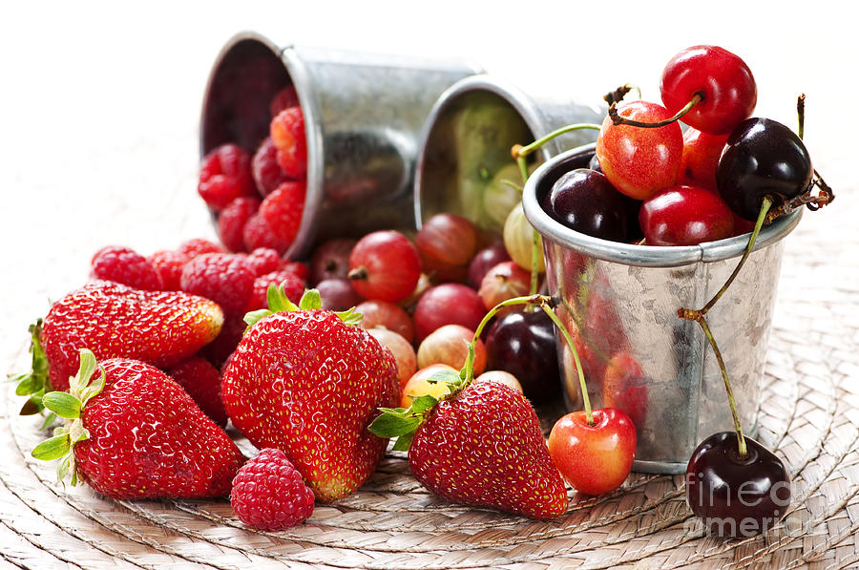
Kvalitatīvas produkcijas ražošana pietiekoši lielā apjomā.
Produkcijas pārdošana.
Produkcijas piegāžu nepārtrauktība sezonā un regularitāte gadu no gada.
Produkcijas pašizmaksas mazināšana un ražības
palielināšana.

Slide 4
2019. atbalsta veidi ha
Kultūra/Atbalsta veids | VPM | Integrētie | Bioloģiskie | Konvencionālie
Ābeles | 2658.14 | 935.50 | 433.56 | 1289.08
Bumbieres | 150.79 | 118.99 | 10.25 | 21.55
Plūmes | 77.19 | 37.95 | 23.64 | 15.60
Aronijas | 96.17 | 14.94 | 72.20 | 9.03
Smiltsērkšķi | 1039.44 | 211.57 | 320.44 | 507.43
Avenes | 203.67 | 57.04 | 30.69 | 115.94
Upenes | 1447.75 | 274.49 | 758.29 | 414.97
Krūmmellenes | 357.01 | 234.27 | 51.43 | 71.43
Zemenes | 466.57 | 94.66 | 26.79 | 345.12
Ērkšķogas | 11.56 | 3.45 | 6.46 | 1.65
Krūmcidonijas | 557.77 | 68.22 | 254.58 | 234.97
Kazenes | 7.83 |  | 5.28 | 2.55
Dārza pīlādži | 17.32 | 0.30 | 4.26 | 12.76
Saldie un skābie ķirši | 113.29 | 61.98 | 10.37 | 40.94
Sarkanās un baltās jāņogas | 76.52 | 29.23 | 33.56 | 13.73
Lielogu dzērvenes | 181.31 | 109.89 | 18.39 | 53.03
Vīnogas | 22.52 | 5.26 | 10.74 | 6.52
Augļu koki, ogulāji <0,3 ha | 1145.42 | 34.24 | 240.46 | 870.72
Citur neminēti ilggadīgie st. | 296.05 | 7.82 | 15.47 | 272.76
Irbene | 7.63 |  | 7.31 | 0.32
Arbūzi un melones | 6.31 | 1.41 | 1.98 | 2.92
Sausserdis | 30.25 | 2.51 | 22.16 | 5.58
Kopā | 8970.51 | 2303.72 | 2358.31 | 4308.60

Slide 5
Kultūras un satrpības ha 2015.-2019.
Kultūra/Atbalsta veids | 2015 | 2019 | Starpība
Ābeles | 2767.43 | 2658.14 | -109.29
Bumbieres | 156.69 | 150.79 | -5.9
Plūmes | 87.25 | 77.19 | -10.06
Aronijas | 70.21 | 96.17 | 25.96
Smiltsērkšķi | 481.25 | 1039.44 | 558.19
Avenes | 186.18 | 203.67 | 17.49
Upenes | 572.67 | 1447.75 | 875.08
Krūmmellenes | 246.9 | 357.01 | 110.11
Zemenes | 402.99 | 466.57 | 63.58
Ērkšķogas | 5.63 | 11.56 | 5.93
Krūmcidonijas | 151.22 | 557.77 | 406.55
Kazenes | 10.03 | 7.83 | -2.2
Dārza pīlādži | 5.76 | 17.32 | 11.56
Saldie un skābie ķirši | 125.35 | 113.29 | -12.06
Sarkanās un baltās jāņogas | 51.14 | 76.52 | 25.38
Lielogu dzērvenes | 125.73 | 181.31 | 55.58
Vīnogas | 16.94 | 22.52 | 5.58
Augļu koki un ogulāji <0,3 ha | 1186.7 | 1145.42 | -41.28
Citur neminēti ilggadīgie st. | 213.11 | 296.05 | 82.94
Irbene | 7.63
Arbūzi un melones | 6.31
Sausserdis | 30.25
Kopā | 6907.37 | 8926.32 | 2063.14

Slide 6
Platību starpība ha 2015.-2019.

Slide 7
Atbalsta veidi un platību izmaiņas ha 2015.-2019.

Slide 8
Iestādītās augļkopības kultūras apakšpasākumos “Atbalsts ieguldījumiem lauku
saimniecībās”, “Atbalsts jaunajiem lauksaimniekiem uzņēmējdarbības uzsākšanai” un
“Atbalsts uzņēmējdarbības uzsākšanai, attīstot mazās lauku saimniecības”
Augļkop. kultūras | 2015.g. |  | 2016.g. |  | 2017.g. |  | 2018.g. |  | 2019.g. |  | Kopā
 | Piet. sk. | Attiec. izmaksas | Piet. sk. | Attiec. izmaksas | Piet. sk. | Attiec. izmaksas | Piet. sk. | Attiec. izmaksas | Piet. sk. | Attiec. izmaksas | Piet. sk. | Attiec. izmaksas
Smiltsērkšķi | 1.00 | 6025.80 | 13.00 | 39271.95 | 16.00 | 122288.14 | 25.00 | 134624.12 | 11.00 | 69684.95 | 66.00 | 371894.96
Cidonijas |  |  | 5.00 | 12011.51 | 12.00 | 54575.59 | 24.00 | 103477.49 | 14.00 | 93314.71 | 55.00 | 263379.30
Upenes | 4.00 | 129210.00 | 8.00 | 114623.70 | 11.00 | 300279.28 | 15.00 | 184675.46 | 10.00 | 168543.50 | 48.00 | 897331.94
Ābeles | 3.00 | 13025.88 | 15.00 | 43246.46 | 7.00 | 33511.24 | 10.00 | 23140.80 | 11.00 | 88957.49 | 46.00 | 201881.87
Mellenes | 3.00 | 150179.20 | 7.00 | 34130.24 | 8.00 | 193380.99 | 13.00 | 234701.93 | 11.00 | 682755.57 | 42.00 | 1295147.93
Avenes | 1.00 | 4635.00 | 7.00 | 13302.00 | 3.00 | 5656.90 | 11.00 | 21286.20 | 8.00 | 42681.62 | 30.00 | 87561.72
Zemenes |  |  | 5.00 | 10557.19 | 7.00 | 5880.93 | 5.00 | 13463.09 | 1.00 | 399.97 | 18.00 | 30301.18
Ķirši |  |  | 3.00 | 1592.00 | 2.00 | 3391.70 | 4.00 | 5453.39 | 1.00 | 544.50 | 10.00 | 10981.59
Plūmes | 1.00 | 1500.00 | 3.00 | 1069.93 | 1.00 | 10.85 | 3.00 | 9427.50 | 1.00 | 145.20 | 9.00 | 12153.48
Bumbieres |  |  |  |  | 2.00 | 2260.00 | 3.00 | 2000.80 | 2.00 | 452.18 | 7.00 | 4712.98
Sausserži |  |  |  |  | 1.00 | 8250.00 | 1.00 | 22645.00 | 3.00 | 51204.10 | 5.00 | 82099.10
Pīlādži | 1.00 | 656.45 |  |  |  |  | 3.00 | 25056.63 | 1.00 | 600.00 | 5.00 | 26313.08
Vīnogas |  |  |  |  | 1.00 | 128.00 | 1.00 | 2128.00 | 2.00 | 6478.71 | 4.00 | 8734.71
Dzērvenes |  |  | 1.00 | 41.45 | 1.00 | 34427.78 |  |  | 1.00 | 41851.57 | 3.00 | 76320.80
Aronijas |  |  |  |  | 1.00 | 18674.00 |  |  | 2.00 | 17778.48 | 3.00 | 36452.48
Ērkšķogas |  |  |  |  |  |  | 1.00 | 4500.00 | 1.00 | 4500.00 | 2.00 | 9000.00
Kazenes |  |  | 1.00 | 525.00 | 1.00 | 270.00 |  |  |  |  | 2.00 | 795.00
Plūškoki |  |  |  |  |  |  | 1.00 | 4800.00 |  |  | 1.00 | 4800.00
Kopā | 14.00 | 305232.33 | 68.00 | 270371.43 | 74.00 | 782985.40 | 120.00 | 791380.41 | 80.00 | 1269892.55 | 356.00 | 3419862.12

Slide 9
Sezonas laukstrādnieku nodokļa
režīma izpilde
 | Saimniecības | Sezonas laukstrādn. | Sezonas laukstr. ienākums (euro) | Sezonas laukstr.ienākuma nod. (euro) | Vid. ienākums uz laukstrādn. (euro) | Vid. nod. Uz laukstrādn. (euro) | Vid. Laukstr. sk saimn.
2014 | 89 | 1,804.00 |  | 40,528.00 |  |  | 20.27
2015 | 135 | 2,681.00 | 549,014.00 | 83,926.00 | 204.78 | 31.3 | 19.86
2016 | 151 | 2,733.00 | 706,836.18 | 107,575.85 | 258.63 | 39.36 | 18.1
2017 | 166 | 2,763.00 | 923,314.73 | 139,972.62 | 334.17 | 50.66 | 16.64
2018 | 186 | 2,516.00 | 1,116,514.13 | 168,528.89 | 443.77 | 66.98 | 13.53
2019 | 231 | 3,340.00 | 1,408,101.21 | 212,669.27 | 421.59 | 63.67 | 14.46
Sasniedzamais rādītājs |  | 7,700.00 |  | 370,000.00
Starpība uz 01.09.2019 |  | 4,360.00 |  | 157,330.73

Slide 10
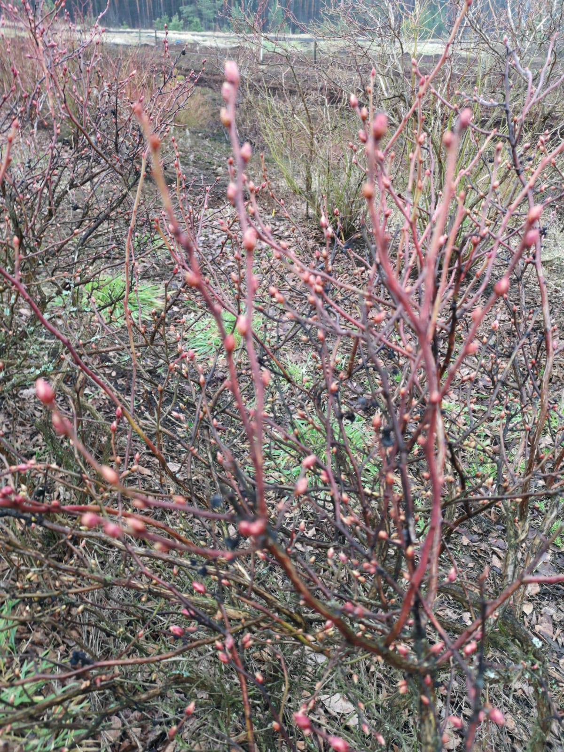
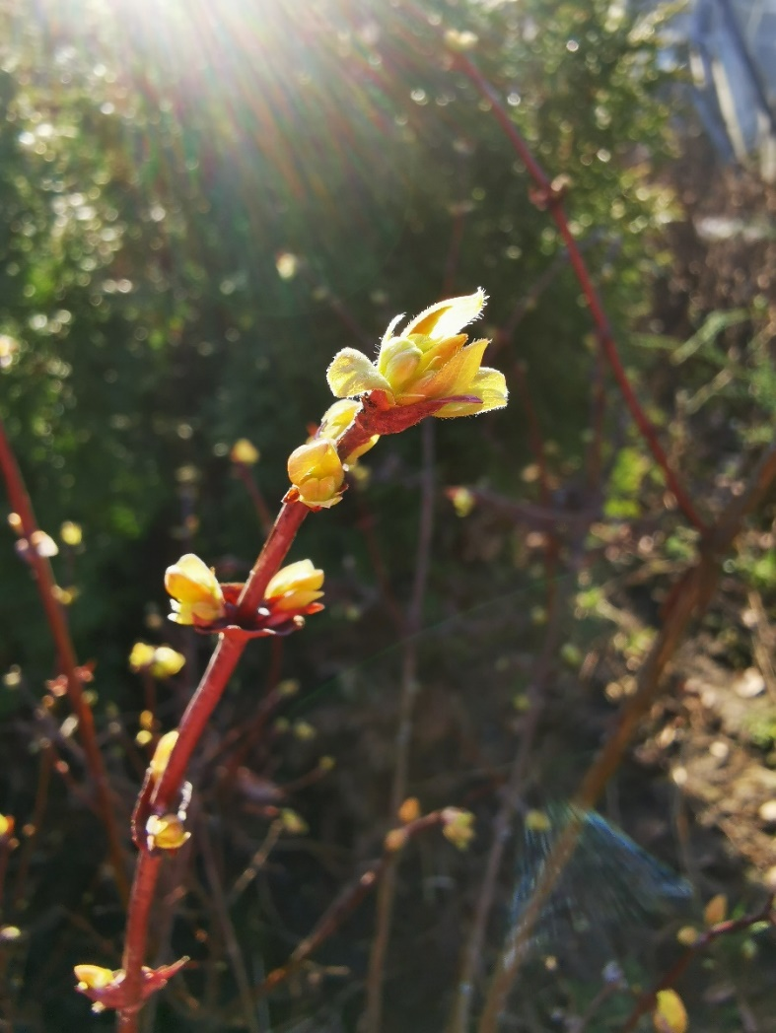
Krūmmelleņu stādījumi
purvā 14.janvāris
Sausserdis Rīgā piemājas dārzā 25.janvāris

Slide 11
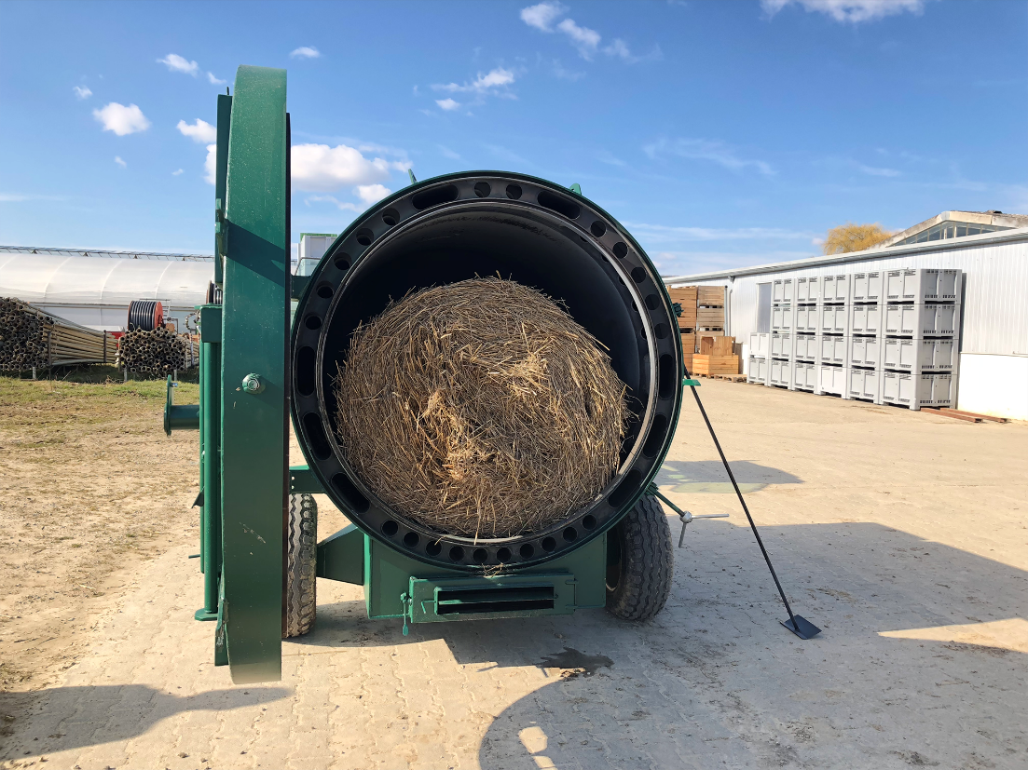
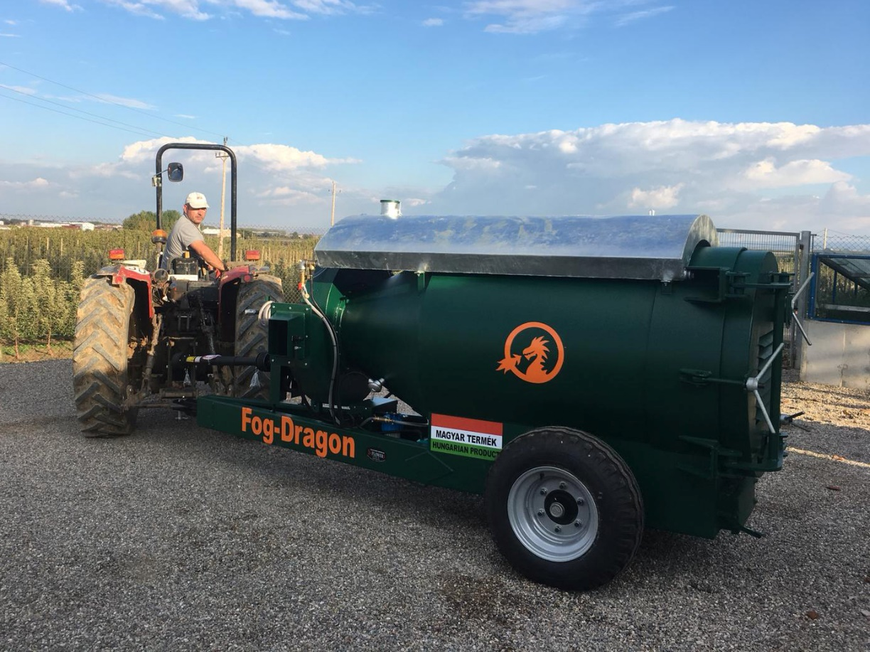
https://www.youtube.com/watch?v=WfWcfLiZNVw

Slide 12
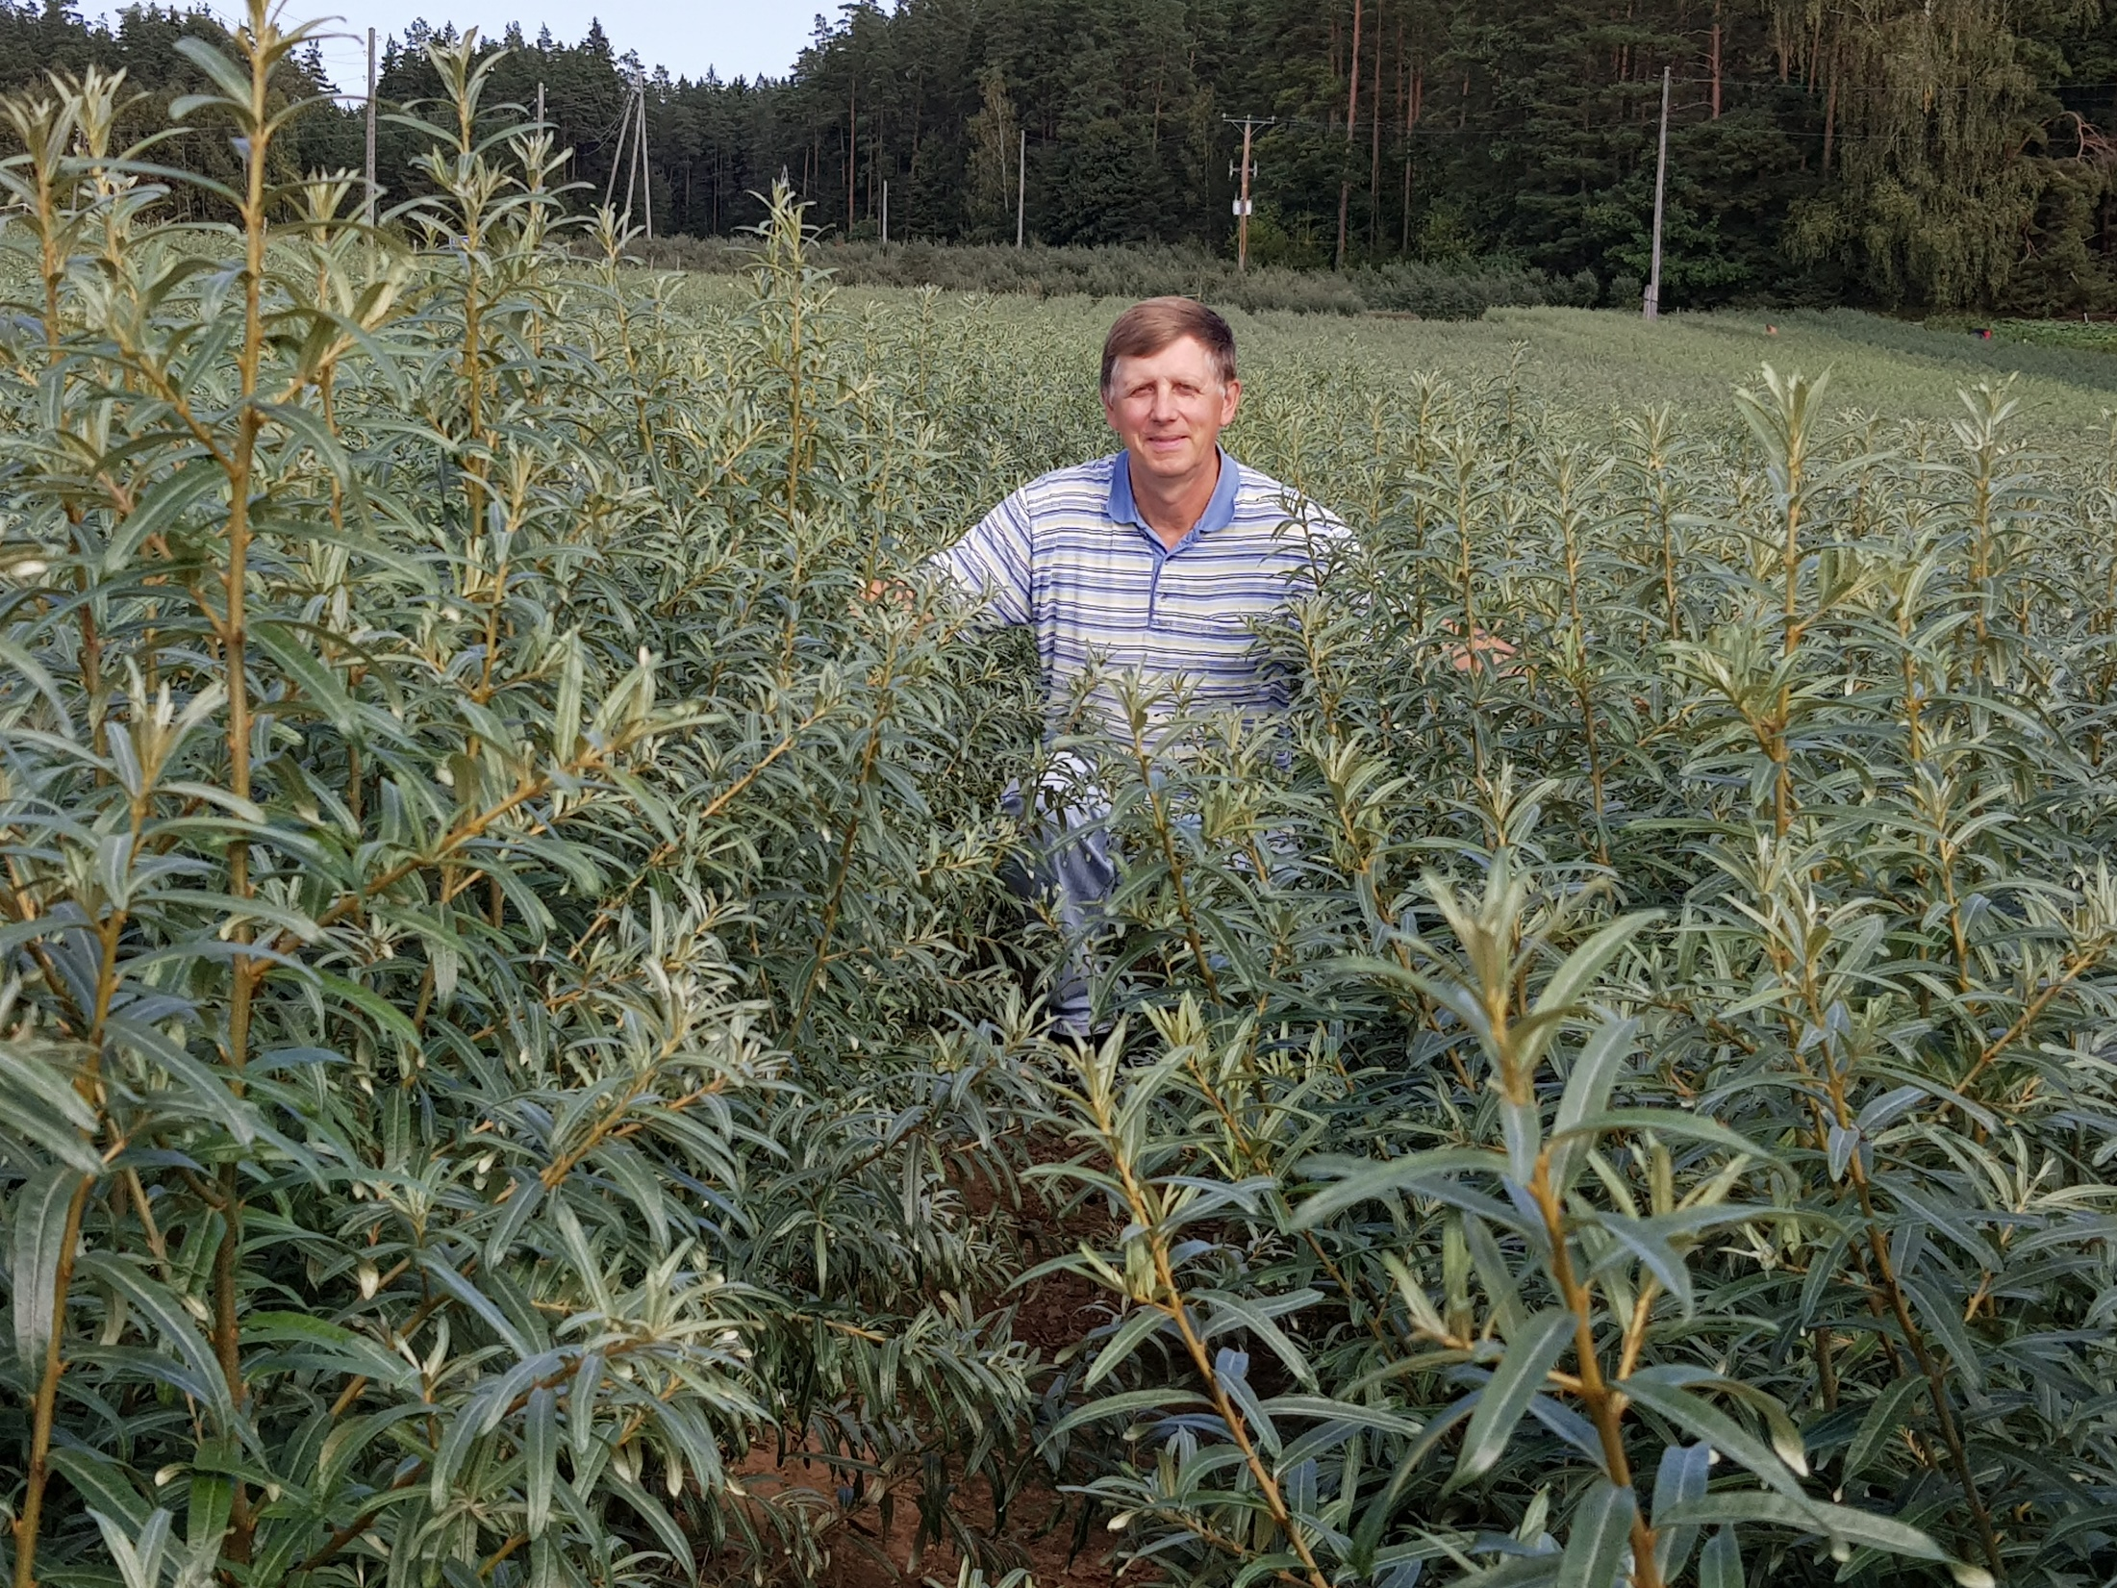

Slide 13
Paldies
par uzmanību!

